Slide 1
Proiectare Logică
2024 - 2025
== Seminar 1 ==
C1 – grupa 1
Săptămâna 1 01 Octombrie 2024 12:00 – 14:00
ionel.bostan@upit.ro
ionel.bostan@upb.ro

Slide 2


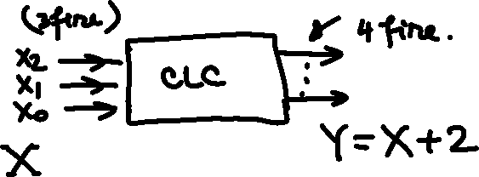











Slide 3
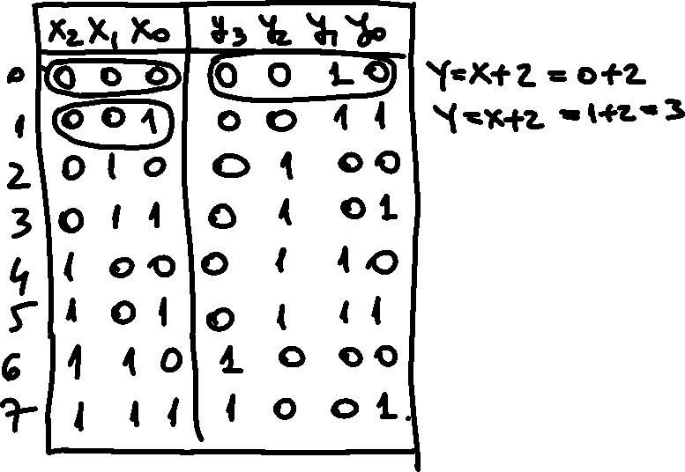

Slide 4

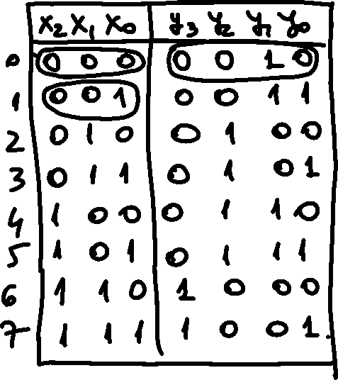






Slide 5
















Slide 6














Slide 7
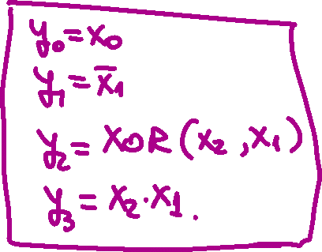

Slide 8
